Slide 1

Power BI Desktop 報表 來自Excel 活頁簿
蘇孟緯 編校
allensu80@gmail.com

Slide 2


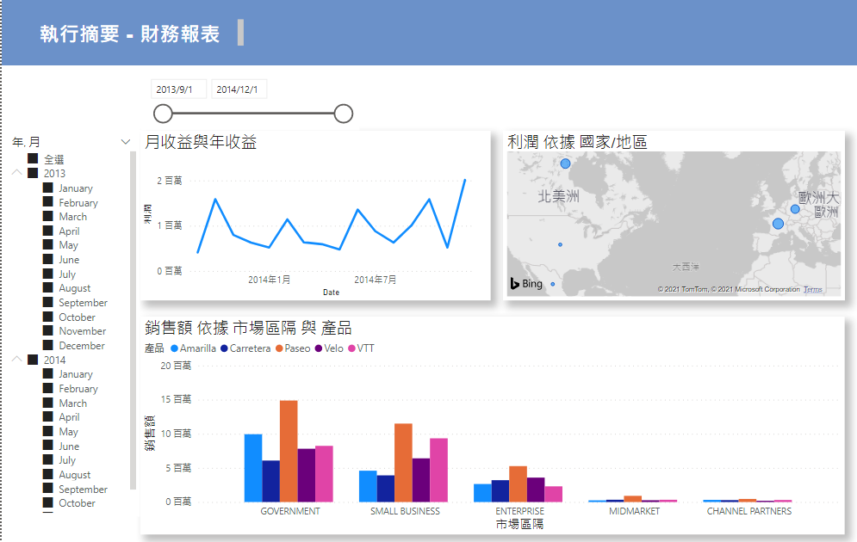

Slide 3
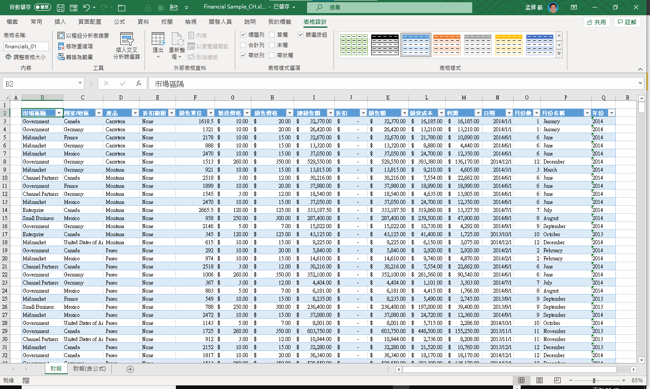

Slide 4
模擬情境~ 您的經理想要查看最新一份銷售數字報表。
其要求執行摘要需包含以下內容：
哪一個月份和年份有最大收益？ 公司在哪個地區取得了最大成功 (依國家/地區)？ 公司應該繼續投資哪項產品及哪個市場？

Slide 5
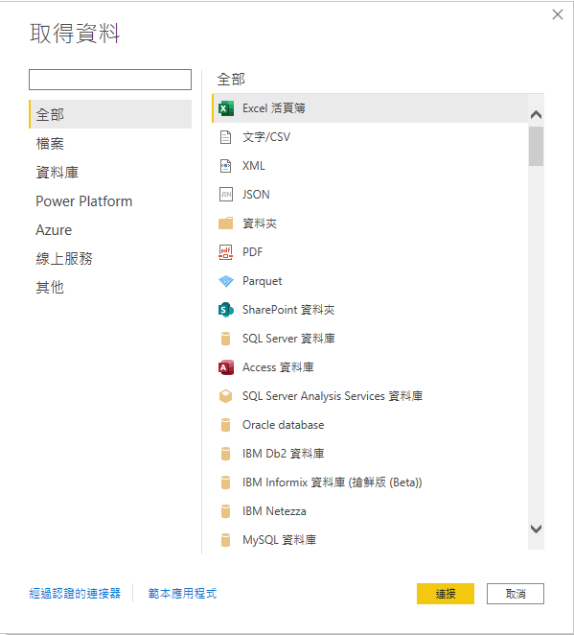
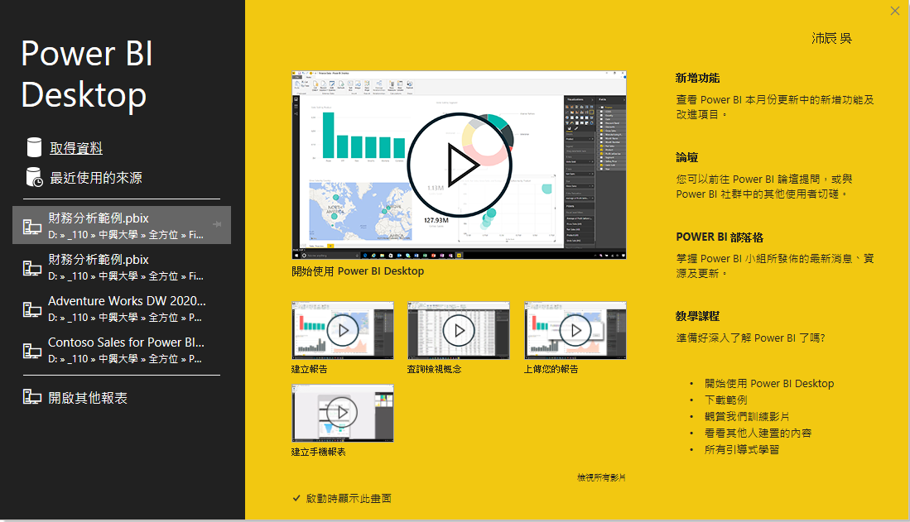
取得資料
2
1
3

Slide 6
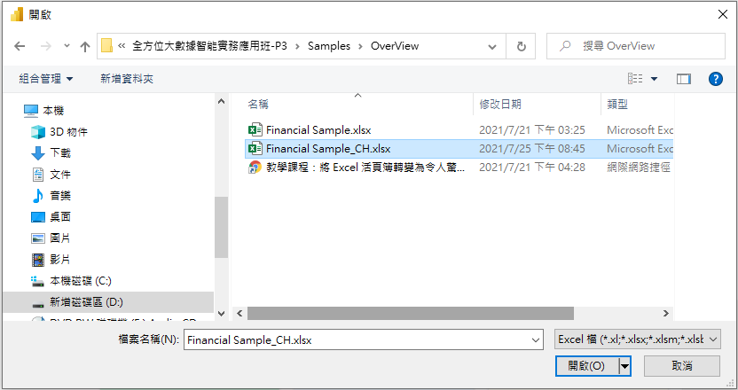
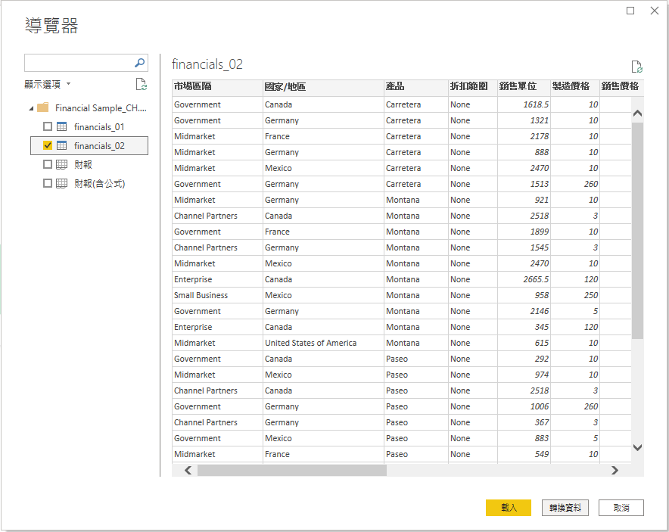
取得資料
4
5
6

Slide 7
取得資料
在 [導覽器] 中，您可選擇「轉換」或「載入」資料。 [導覽器] 可供預覽資料，以便確認資料範圍是否正確。 數值資料類型會以斜體顯示。 如果需要進行變更，請在載入前轉換資料。
Notes:
為了讓視覺效果更容易供之後閱讀，我們現在想要轉換資料。 當執行每次轉換時，您會看見轉換新增至 [套用的步驟] 中 [查詢設定] 底下的清單

Slide 8
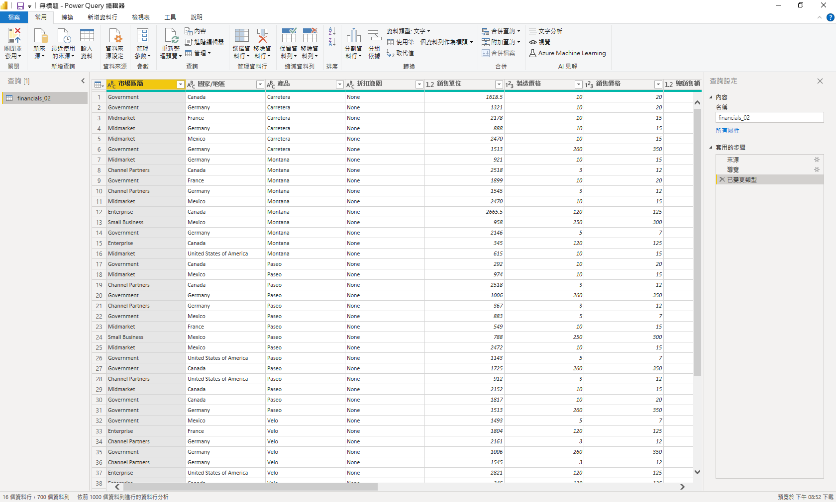
取得資料

Slide 9
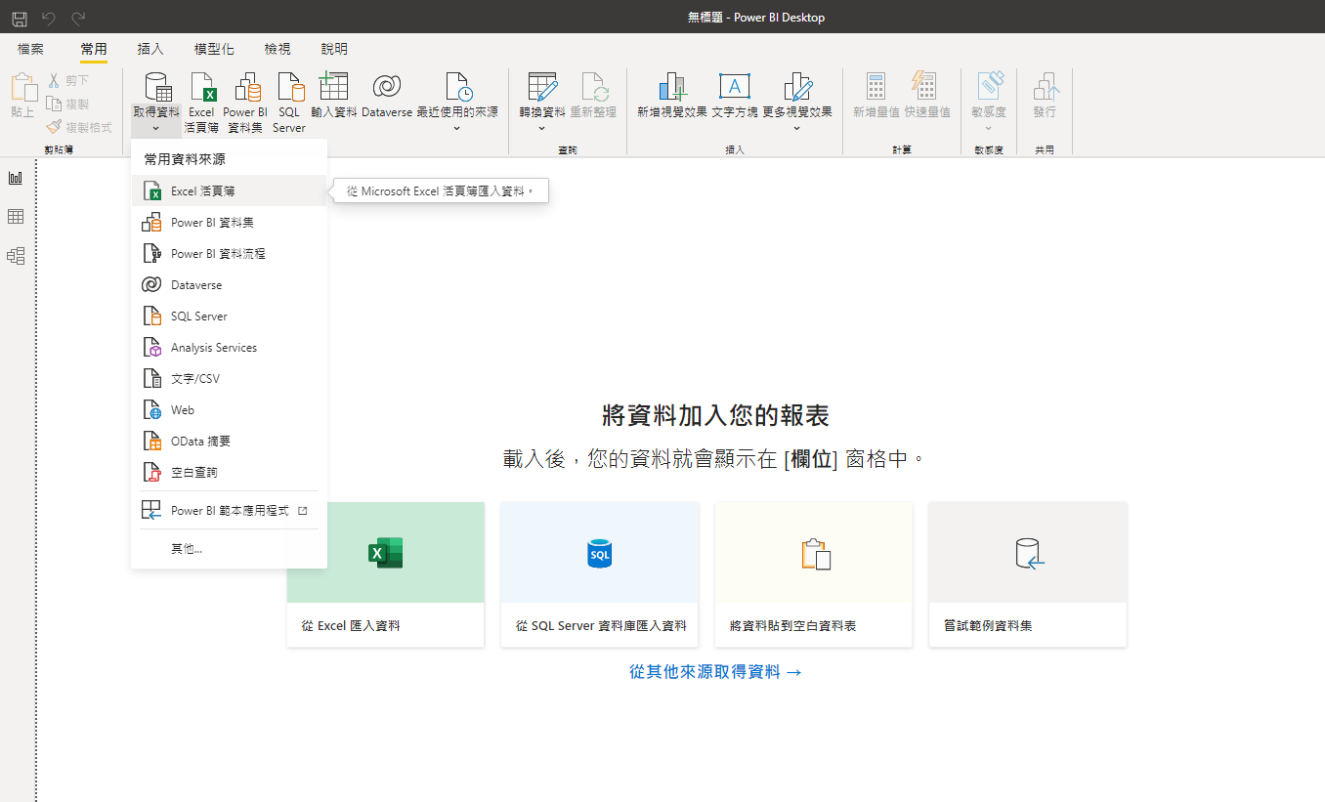
取得資料-也可如此進行
開啟 Power BI Desktop。
在 [常用] 索引標籤的 [資料] 區段中，選取 [Excel]。
巡覽至儲存範例活頁簿的位置，然後選取 [開啟]。

Slide 10
準備資料
選擇「轉換」資料後，會進入[Power Query 編輯器]。 數值資料類型會以斜體顯示。 如果需要進行變更，請在載入前轉換資料。
Notes:
使用者最常執行的資料清除步驟就是變更資料類型。 在此範例中，售出單位數為十進位格式。 但 0.2 或 0.5 的售出單位數並沒有什麼意義，是吧？ 因此我們要將其變更為整數。
為了讓視覺效果更容易供之後閱讀，我們現在想要轉換資料。 當執行每次轉換時，您會看見轉換新增至 [套用的步驟] 中 [查詢設定] 底下的清單

Slide 11
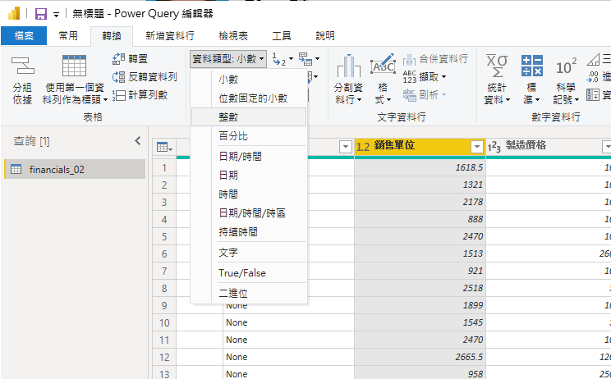

準備資料
變更資料類型
步驟：
選取 [銷售單位] 資料行。
在 [ 轉換 ] 索引標籤上，選取 [ 資料類型]，然後選取 [ 整數]。
選擇 [取代目前的] 來變更資料行類型。
Notes:
使用者最常執行的資料清除步驟就是變更資料類型。 在此範例中，售出單位數為十進位格式。 但 0.2 或 0.5 的售出單位數並沒有什麼意義，是吧？ 因此我們要將其變更為整數。
為了讓視覺效果更容易供之後閱讀，我們現在想要轉換資料。 當執行每次轉換時，您會看見轉換新增至 [套用的步驟] 中 [查詢設定] 底下的清單

Slide 12
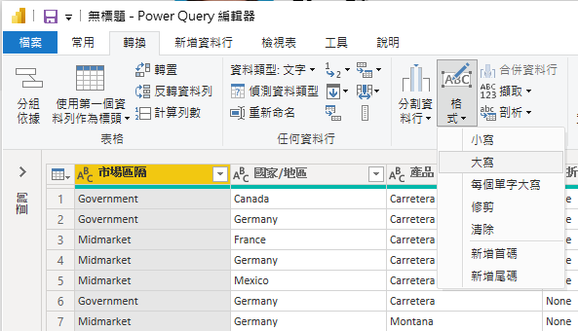
準備資料
變更資料行格式
步驟：
選取 [市場區隔] 資料行。
在 [轉換] 索引標籤上，選取 [格式]，然後選取 [大寫]。
目的是我們想要讓[市場區隔]更容易在圖表中看到，因此我們要將區段資料行格式化。
Notes:
使用者最常執行的資料清除步驟就是變更資料類型。 在此範例中，售出單位數為十進位格式。 但 0.2 或 0.5 的售出單位數並沒有什麼意義，是吧？ 因此我們要將其變更為整數。
為了讓視覺效果更容易供之後閱讀，我們現在想要轉換資料。 當執行每次轉換時，您會看見轉換新增至 [套用的步驟] 中 [查詢設定] 底下的清單

Slide 13
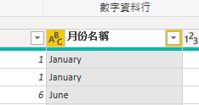
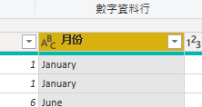
準備資料
資料行重新命名
步驟：
按兩下 [月份名稱] 資料行
然後重新命名為 [月份]。
Notes:
使用者最常執行的資料清除步驟就是變更資料類型。 在此範例中，售出單位數為十進位格式。 但 0.2 或 0.5 的售出單位數並沒有什麼意義，是吧？ 因此我們要將其變更為整數。
為了讓視覺效果更容易供之後閱讀，我們現在想要轉換資料。 當執行每次轉換時，您會看見轉換新增至 [套用的步驟] 中 [查詢設定] 底下的清單

Slide 14
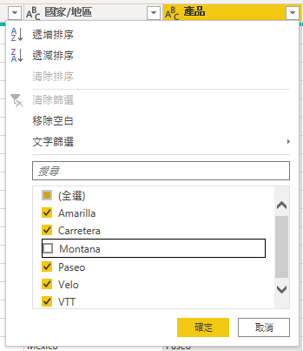
準備資料
資料篩選
步驟：
在 [產品] 資料行中，選取下拉式清單並取消勾選 [Montana] 的方塊。
(我們知道 Montana 產品已於上個月終止，因此想要在報表中篩選掉此資料，以避免產生混淆。)
Notes:
使用者最常執行的資料清除步驟就是變更資料類型。 在此範例中，售出單位數為十進位格式。 但 0.2 或 0.5 的售出單位數並沒有什麼意義，是吧？ 因此我們要將其變更為整數。
為了讓視覺效果更容易供之後閱讀，我們現在想要轉換資料。 當執行每次轉換時，您會看見轉換新增至 [套用的步驟] 中 [查詢設定] 底下的清單

Slide 15
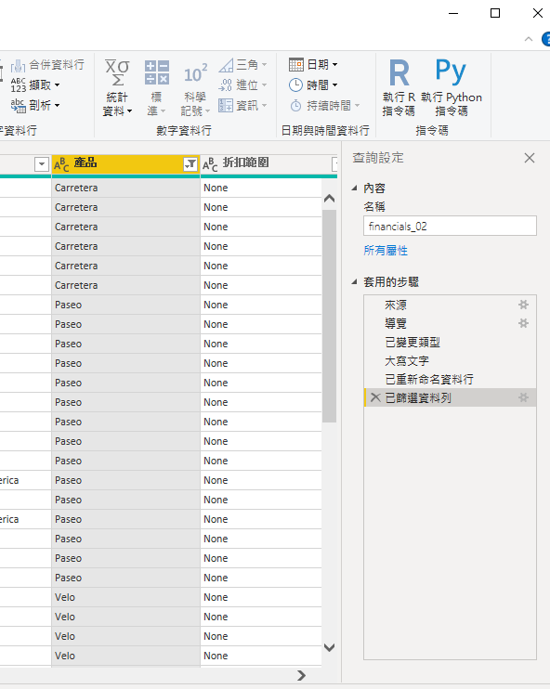
查詢設定步驟記錄
每次轉換皆已新增至 [套用的步驟] 中 [查詢設定] 底下的清單。

Slide 16
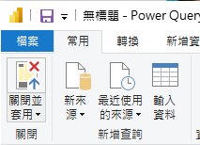
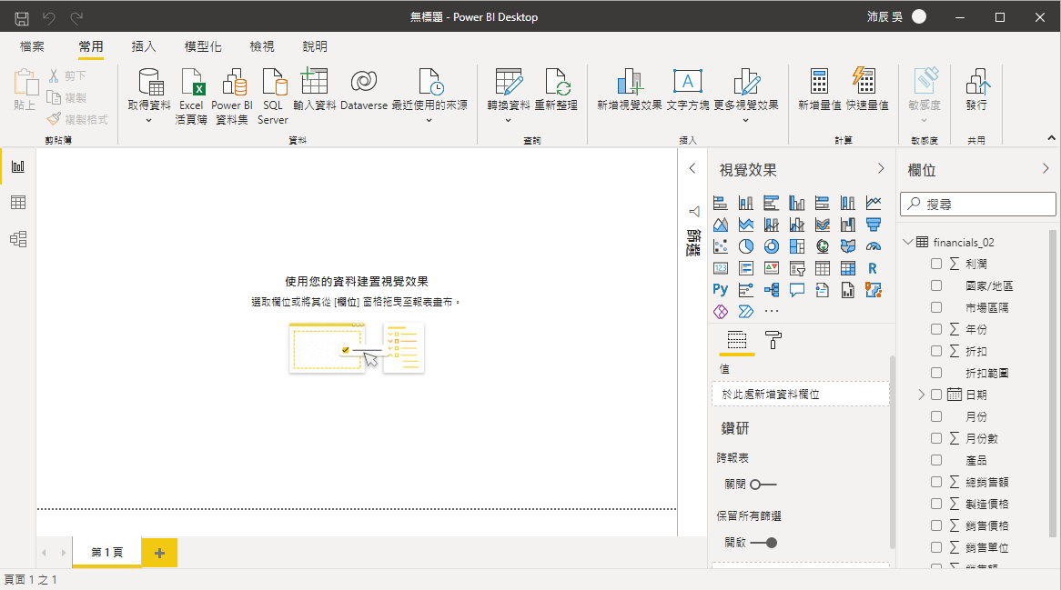
報表所需資料準備完成建置
回到 [常用] 索引標籤，選取 [關閉並套用]
您有在 [欄位] 清單中看到 Σ 符號嗎？
Power BI 偵測到這些欄位為數值， 並同時以行事曆符號標示出日期欄位。

Slide 17
使用DAX 撰寫運算式
以 DAX 公式語言撰寫 量值 和建立 資料表 的功能非常強大，
可用於資料模型化。

Slide 18
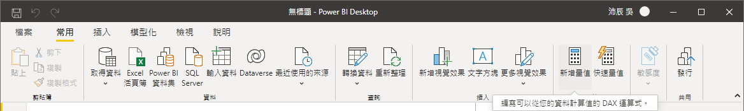
新增量值
以[銷售單位]新增一個量值[總銷售量]
步驟：
在 [ 常用 ]索引標籤上，選取 [ 新增量值 ]。

Slide 19
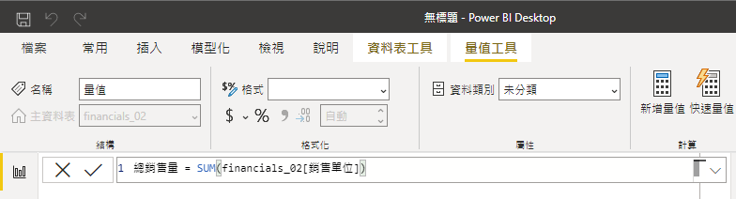
新增量值
以[銷售單位]新增一個量值[總銷售量]
步驟：
輸入此運算式，
總銷售量 = SUM(financials_01[銷售單位])

Slide 20
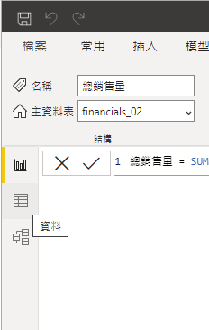
新增資料表
新立一個2013年1月1日到2014年12月31日之間的所有日期的[行事曆]資料表
步驟：
現在選取左邊的 資料 視圖。

Slide 21
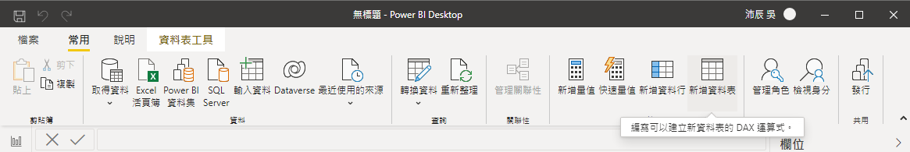
新增資料表
新立一個2013年1月1日到2014年12月31日之間的所有日期的[行事曆]資料表
步驟：
在 [ 常用 ] 索引標籤上，選取 [ 新增資料表 ]。

Slide 22
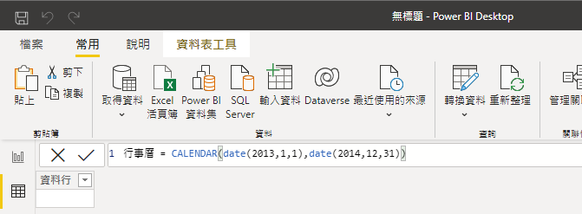
新增資料表
新立一個2013年1月1日到2014年12月31日之間的所有日期的[行事曆]資料表
步驟：
輸入此運算式，選取核取記號加以認可。
行事曆 = CALENDAR(date(2013,1,1),date(2014,12,31))
核取記號

Slide 23
在[模型]中建立資料表的關聯

Slide 24

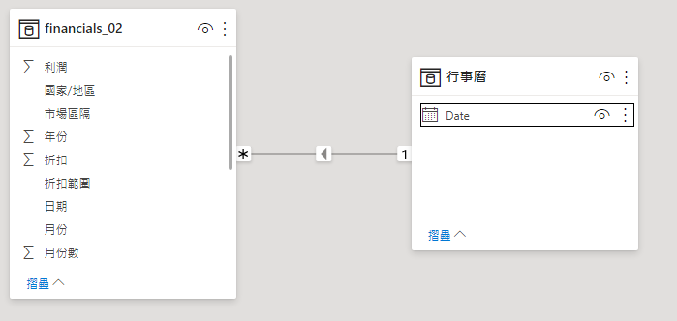
建立關聯(1對多)
選取左邊的 [ 模型 視圖]。
將 [ 日期 ] 欄位從 [Financial_01] 資料表拖曳到 [行事曆] 資料表中的 [ Date ] 欄位，以聯結資料表，並建立它們之間的關聯 性。

Slide 25
建立報表
建置視覺效果的報表

Slide 26
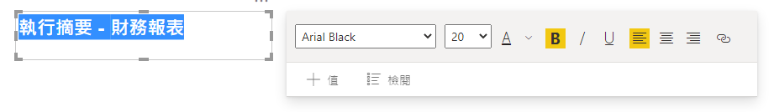
視覺效果 1：新增標題
在 [插入]索引標籤上，選取 [文字方塊]。 鍵入 "執行摘要 - 財務報表" 。
選取您輸入的文字。 將字型大小設為 20 及粗體。
將方塊大小調整為一行。

Slide 27
視覺效果 2：依日期的收益
要建立折線圖來查看哪一個月份和年份具有最高收益。
從 [欄位] 窗格中，將 [利潤] 欄位拖曳至報表畫布上的空白區域。 根據預設，Power BI 會顯示直條圖，並包含 [利潤] 資料行。
將 [Date] 欄位從「行事曆」資料表中拖曳至相同的視覺效果中。

Slide 28
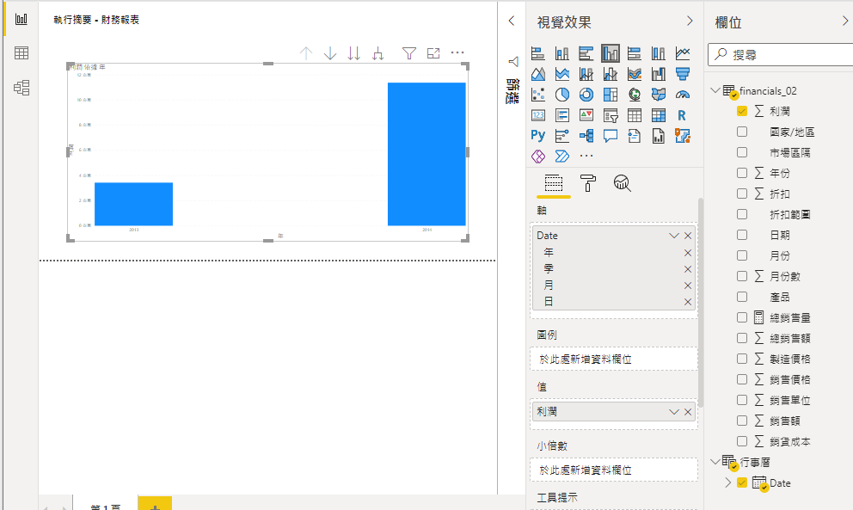
視覺效果 2：依日期的收益
Power BI 會更新直條圖，以顯示兩年的收益。

Slide 29
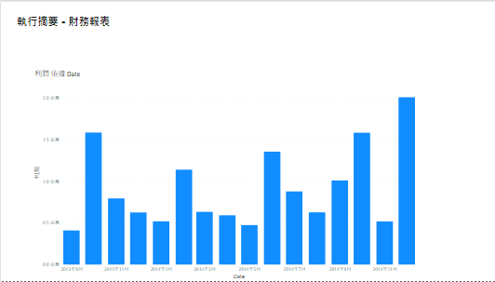
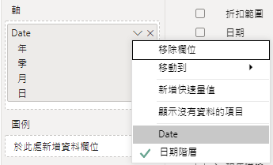
視覺效果 2：依日期的收益
在 [視覺效果] 窗格的 [欄位] 區段中，選取 [軸] 值中的下拉式功能表。 將 [Date] 的 [日期階層] 變更為 [Date]。
Power BI 會更新直條圖，以顯示每個月的收益。

Slide 30
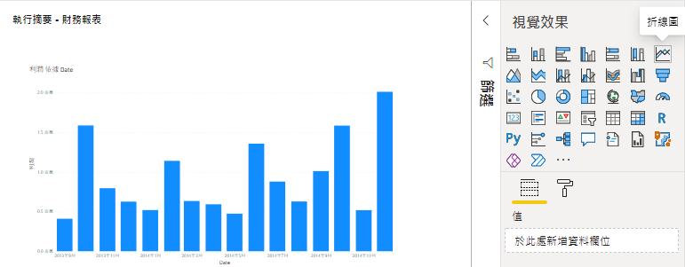
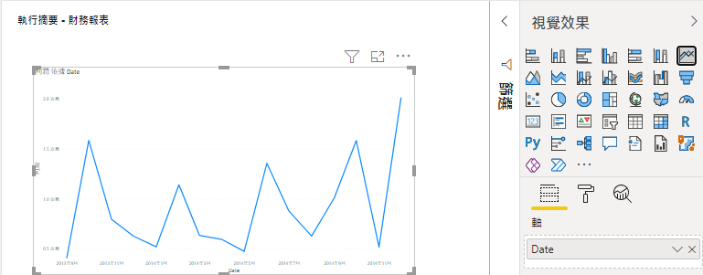
變更視覺效果類型
在 [視覺效果] 窗格中，將視覺效果類型變更為 [折線圖]。

Slide 31
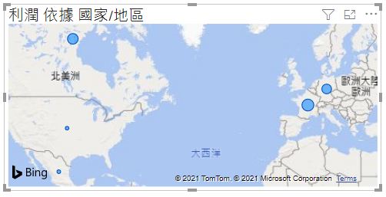
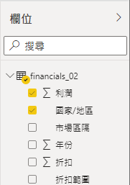
視覺效果 3：依國家/地區分類的收益
建立地圖以查看哪一個國家/地區擁有最高收益。
從 [欄位] 窗格中，將 [國家/地區] 欄位拖曳至報表畫布上的空白區域，以建立地圖。
將 [利潤] 欄位拖曳至地圖。
Power BI 會建立地圖視覺與泡泡，代表每個地點相對的收益。

Slide 32
視覺效果 4：依產品和區段的銷售額
建立直條圖，以決定要投資的公司和市場。
將所建立的兩個圖表拖曳至畫布上半部以並排顯示。 為畫布左側預留一些空間。
選取報表畫布下半部的空白區域。
在 [欄位] 窗格中，選取 [銷售額]、[產品] 及 [市場區隔] 欄位。
Power BI 會自動建立群組直條圖。
拖曳圖表，使其寬度足以填滿上方兩個圖表下的空間。

Slide 33
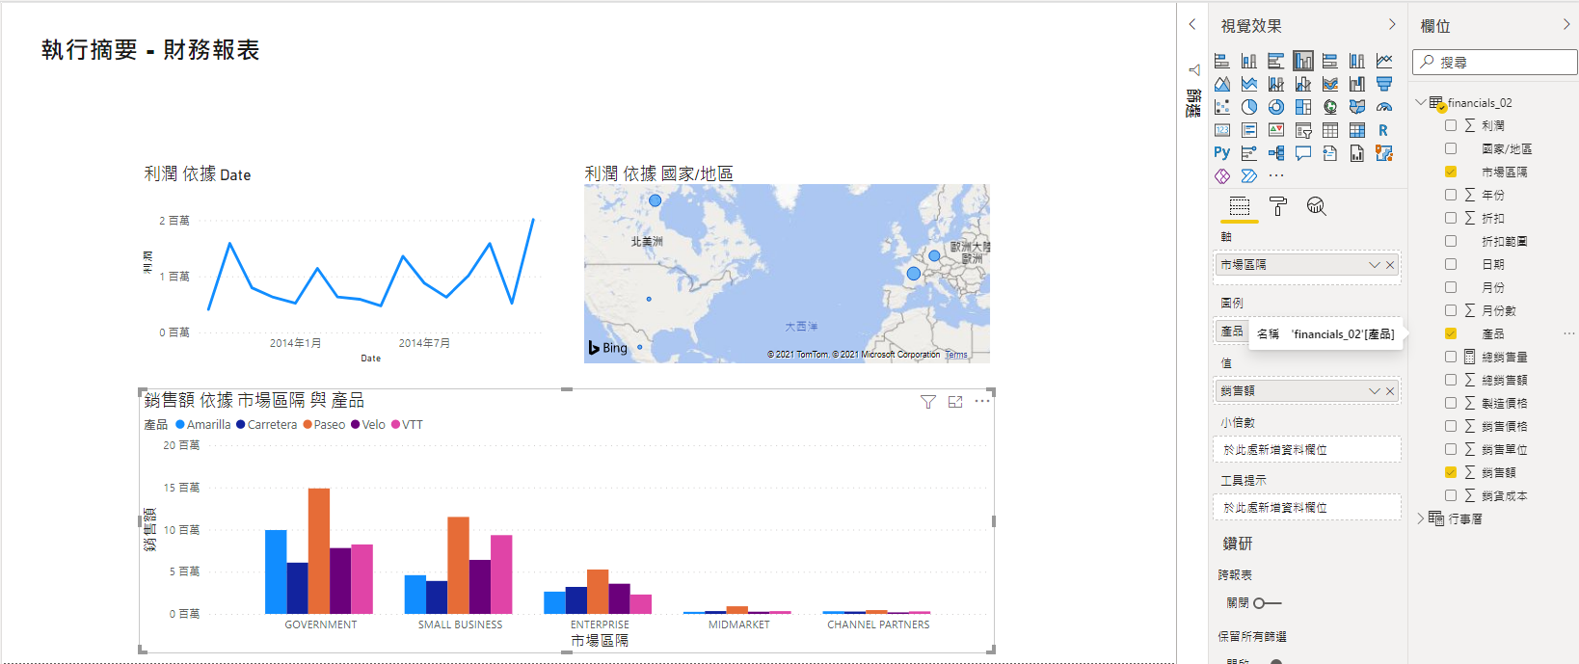
視覺效果 4：依產品和區段的銷售額
由此統計圖可看出，公司似乎應該繼續投資 Paseo 產品，並以小型企業和政府部門作為目標。

Slide 34
視覺效果 5：年交叉分析篩選器
交叉分析篩選器是一項很重要的工具，可將報表頁面上視覺效果篩選為特定的選取項目。
在此情況下，我們可以建立兩個不同的交叉分析篩選器，以針對每個月和年的效能進行縮減。
一個交叉分析篩選器會使用原始資料表中的 [日期] 欄位。 另一個則會使用我們稍早在本課程中 所建立的「行事曆」資料表中的[Date] 。

Slide 35
視覺效果 5：年交叉分析篩選器
使用原始資料表中的 [日期] 欄位
在 [欄位] 窗格中，選取 [財務] 資料表中的 [ 日期 ] 欄位。 將它拖曳至畫布左側的空白區域。
在 [視覺效果] 窗格中選擇 [交叉分析篩選器]。
Power BI 會自動建立數位範圍交叉分析篩選器。
您可以拖曳 end 以進行篩選，或選取右上角的箭號，然後將它變更為不同類型的交叉分析篩選器。

Slide 36

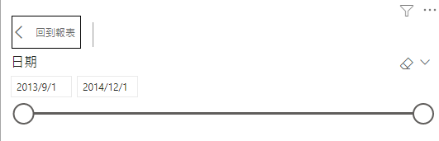
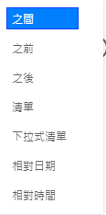
視覺效果 5：年交叉分析篩選器
使用原始資料表中的 [日期] 欄位

Slide 37
視覺效果 5：年交叉分析篩選器
使用「行事曆」資料表中的[Date] ：
在 [欄位] 窗格中，選取 [行事曆] 資料表中的 [ 日期 ] 欄位。 將它拖曳至畫布左側的空白區域。
在 [視覺效果] 窗格中選擇 [交叉分析篩選器]。
在 [視覺效果] 窗格的 [欄位] 區段中，選取 [欄位] 中的下拉式功能表。 移除 [季] 和 [日]，只保留 [年] 和 [月]。
展開每一年並調整視覺效果的大小，以顯示所有月份。

Slide 38
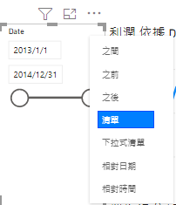
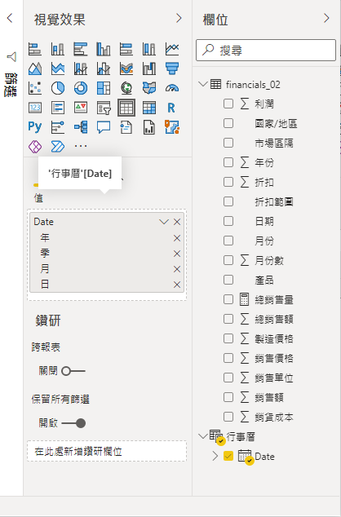
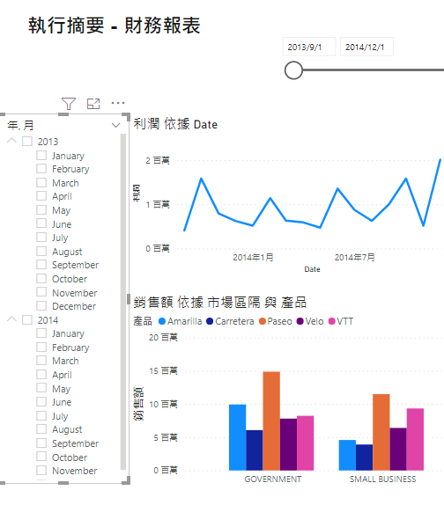
視覺效果 5：年交叉分析篩選器
如果您的管理員要求只查看2013資料，您可以使用交叉分析篩選器來選取年或每年的特定月份。

Slide 39
格式化報表
為報表加分

Slide 40
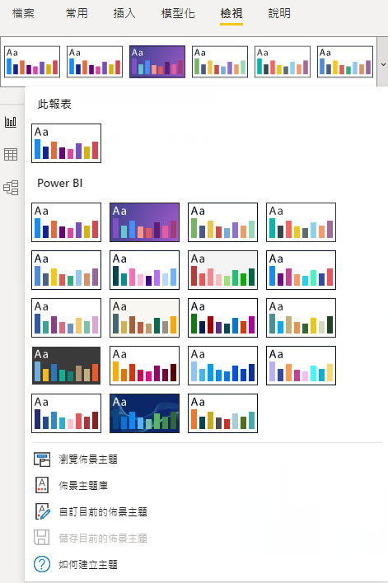

佈景主題
在 [檢視] 功能區上，將主題變更為 [高階主管]。

Slide 41
裝飾視覺效果
在 [視覺效果] 窗格的 [格式] 索引標籤上進行下列變更。
選取 [視覺效果 2]。 在 [標題] 區段中，將 [標題文字] 變更為 "月收益與年收益" 並將 [文字大小] 變更為 [16 pt]。 將 [陰影] 切換為 [開啟]。
選取 [視覺效果 3]。 在 [地圖樣式] 區段中，將 [主題] 變更為 [灰階]。 在 [標題] 區段中，將標題的 [文字大小] 變更為 [16 pt]。 將 [陰影] 切換為 [開啟]。
選取 [視覺效果 4]。 在 [標題] 區段中，將標題的 [文字大小] 變更為 [16 pt]。 將 [陰影] 切換為 [開啟]。
選取 [視覺效果 5]。 在 [選取控制項] 區段中，將 [顯示「全選」選項] 切換為 [開啟]。 在 [交叉分析篩選器標題] 區段中，將 [文字大小] 增加至 [16 pt]。

Slide 42
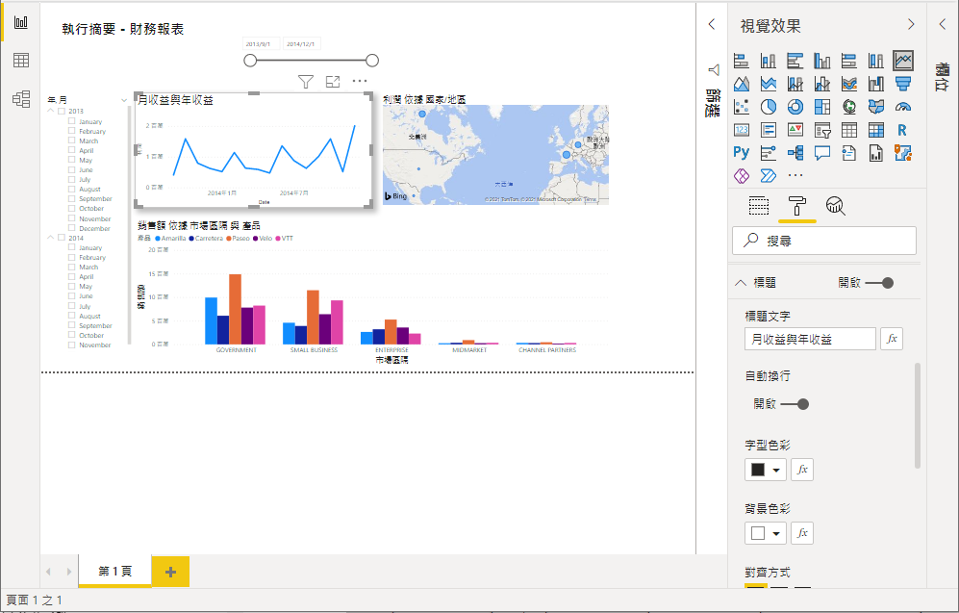
裝飾視覺效果

Slide 43
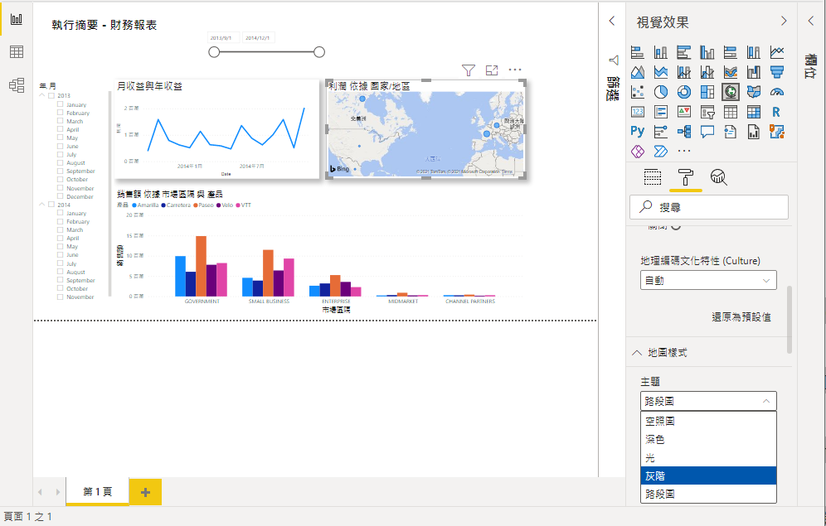
裝飾視覺效果

Slide 44
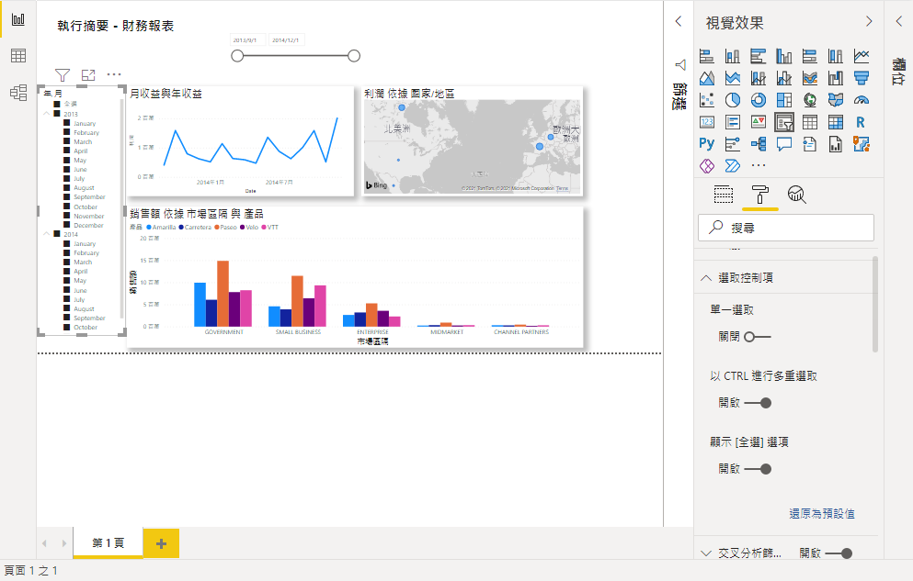
裝飾視覺效果

Slide 45
新增標題的背景圖形
在 [插入] 功能區中，選取 [圖形] > [矩形]。 將圖形放在頁面頂端，並延展為符合頁面寬度和標題的高度。
在 [ 格式化圖形 ] 窗格的 [ 外框 ] 區段中，將 透明度 變更為 100%。
在 [填滿] 區段中，將 [填滿色彩] 變更為 [#6B91C9] (藍色)。
在 [格式] 索引標籤上，選取 [下移一層] > [移到最下層]。
選取 [視覺效果1] 中的文字 (即標題)，然後將字型色彩變更為 [白色]。

Slide 47
報表價值
這份報表能夠回答經理最關心的問題：
哪一個月份和年份有最大收益？
2014 年 12 月
公司在哪個國家/地區取得了最大成功？
在歐洲，特別是法國和德國。
公司應該繼續投資哪項產品及哪個市場？
公司應該繼續投資 Paseo 產品，並以小型企業和政府部門作為目標。

Slide 48
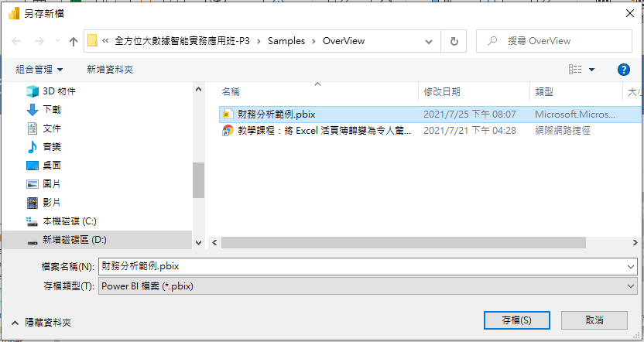
儲存報表
在 [檔案] 功能表上，選取 [儲存]。

Slide 49
發佈至 Power BI 服務與其他人共用
若要與經理和同事共用報表，請將報表發佈至 Power BI 服務。 當與擁有 Power BI 帳戶的同事共用時，其可與報表互動，但無法儲存變更。
在 Power BI Desktop 的 [常用] 功能區上，選取 [發佈]。
您可能需要登入 Power BI 服務。 如果還沒有帳戶，你可註冊免費試用。
在 Power BI 服務 > [選取] 中選取一個目的地，例如 [我的工作區]。
選取 [在 Power BI 中開啟 <檔案名稱>]。

Slide 50
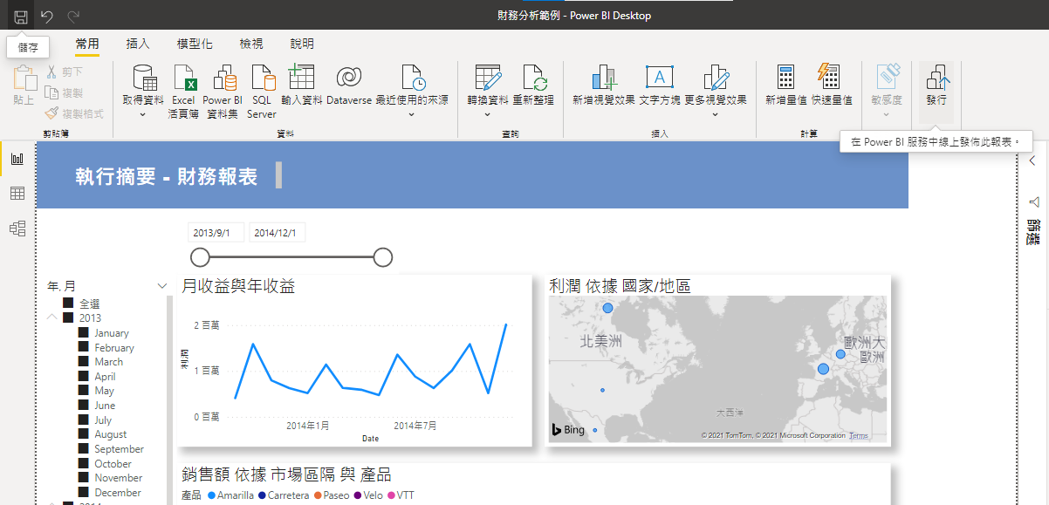
發佈至 Power BI 服務與其他人共用

Slide 51
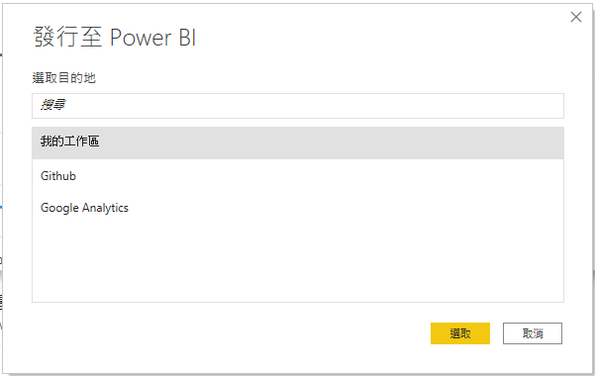
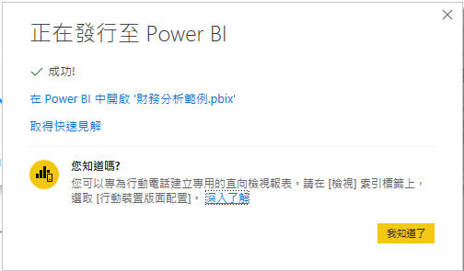
發佈至 Power BI 服務與其他人共用

Slide 52
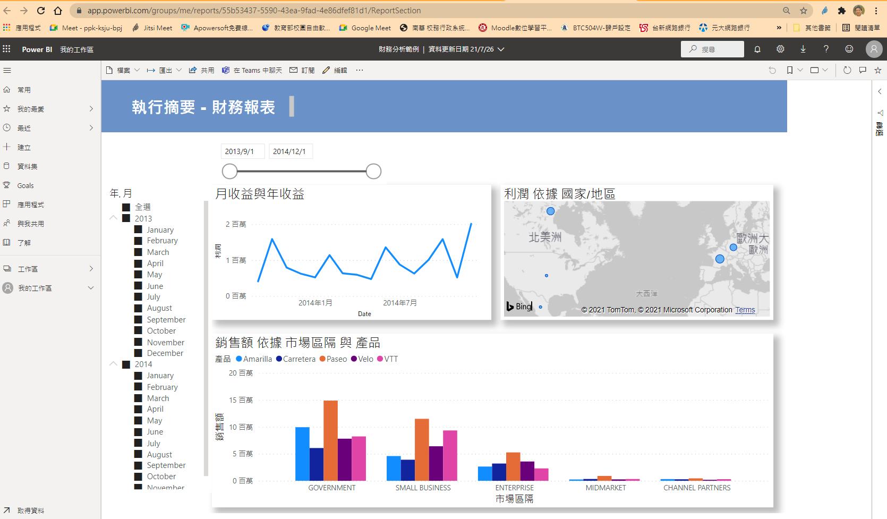

Slide 53
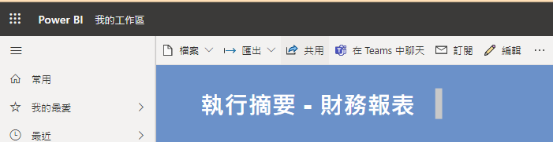
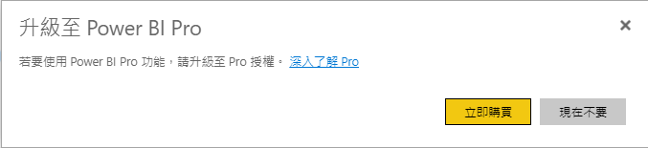
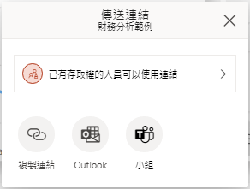
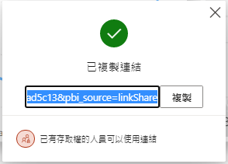
設定共用
選取報表頂端的 [共用]，與其他人共用報表

Slide 54

試試看是否可開啟線上報表
https://reurl.cc/lR2Yzv

